Slide 1


Slide 2

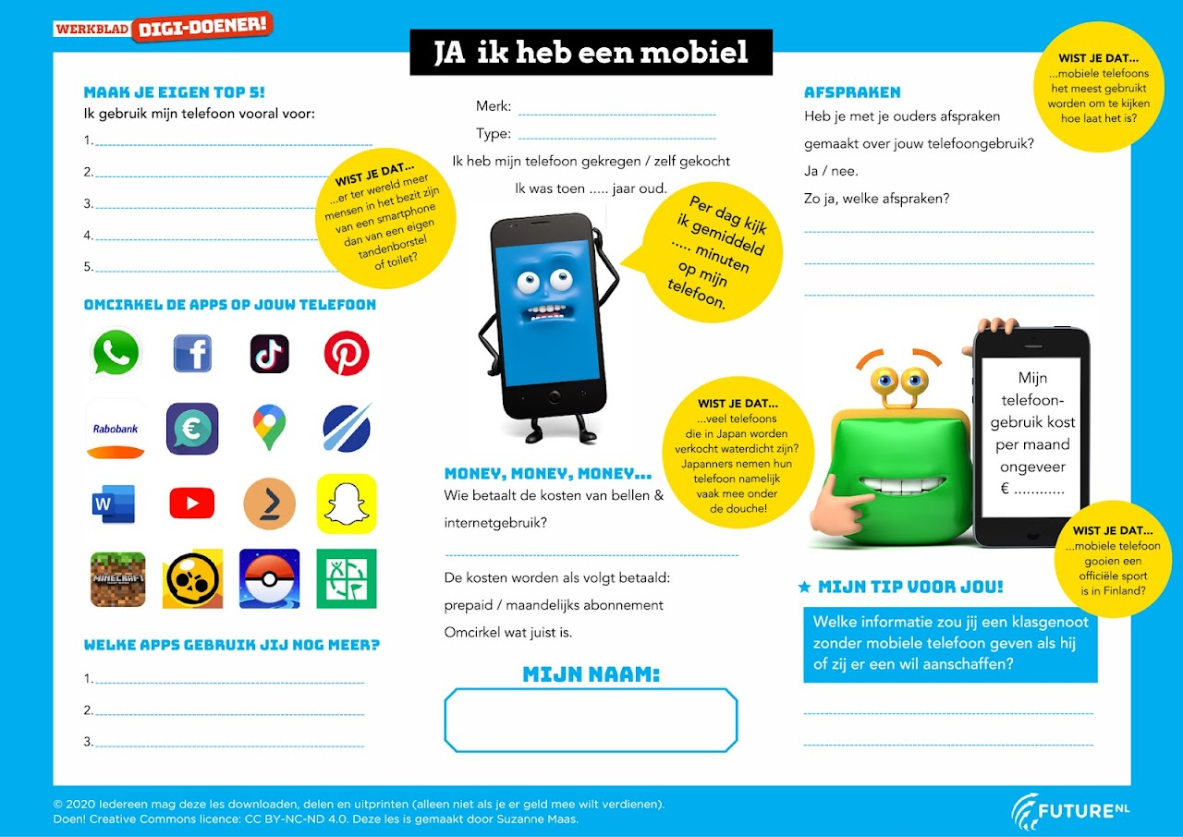
Terugblik deel 1

Slide 3
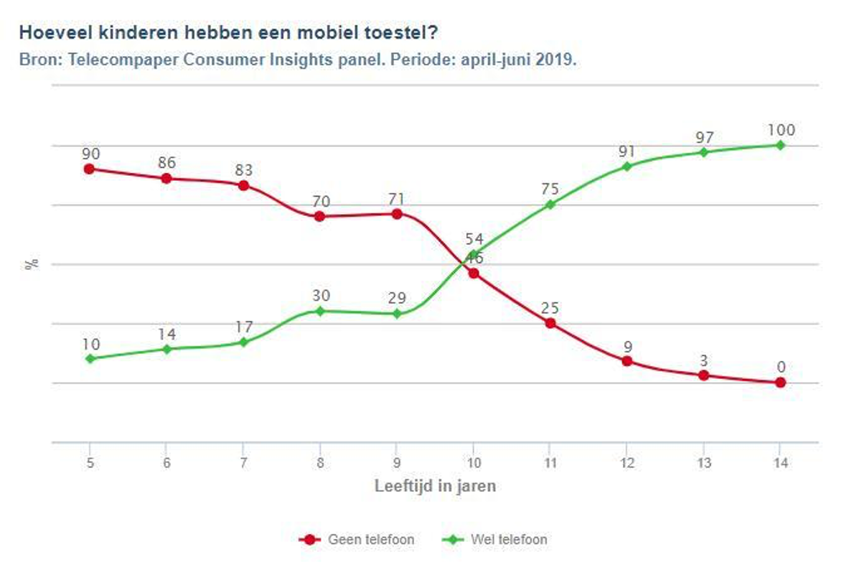
Iedereen een telefoon!

Slide 4
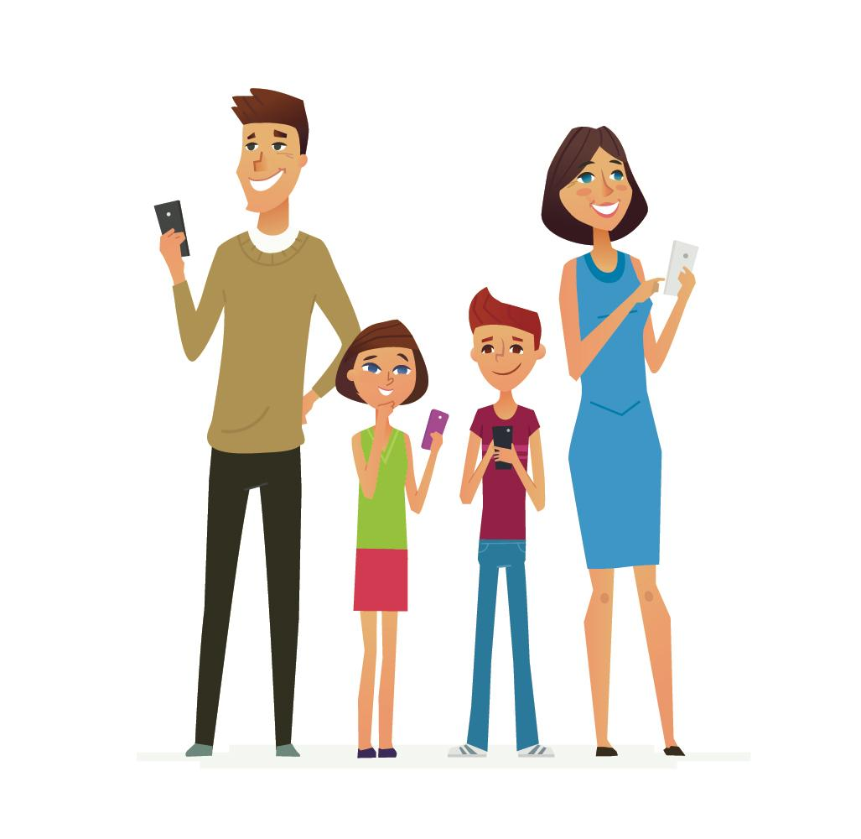
Afspraak is afspraak

Slide 5
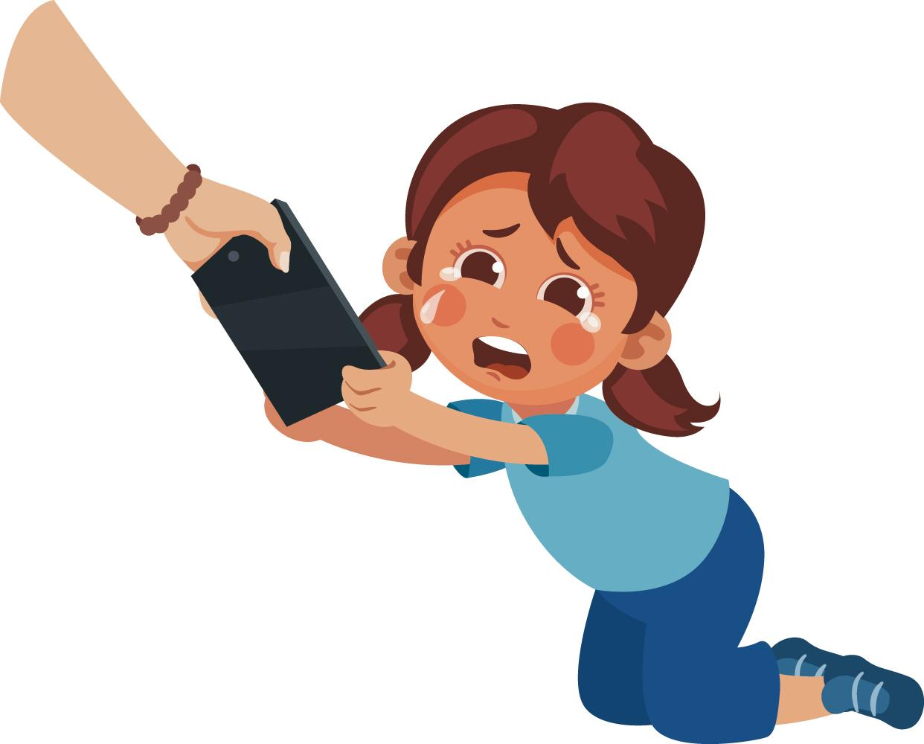
Maak afspraken.
Voorkom ruzie!
Bedenk goede regels voor telefoongebruik:
Waarvoor?
Wanneer?
Waar?
Hoe lang?

Slide 6
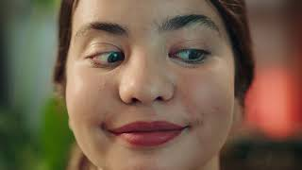
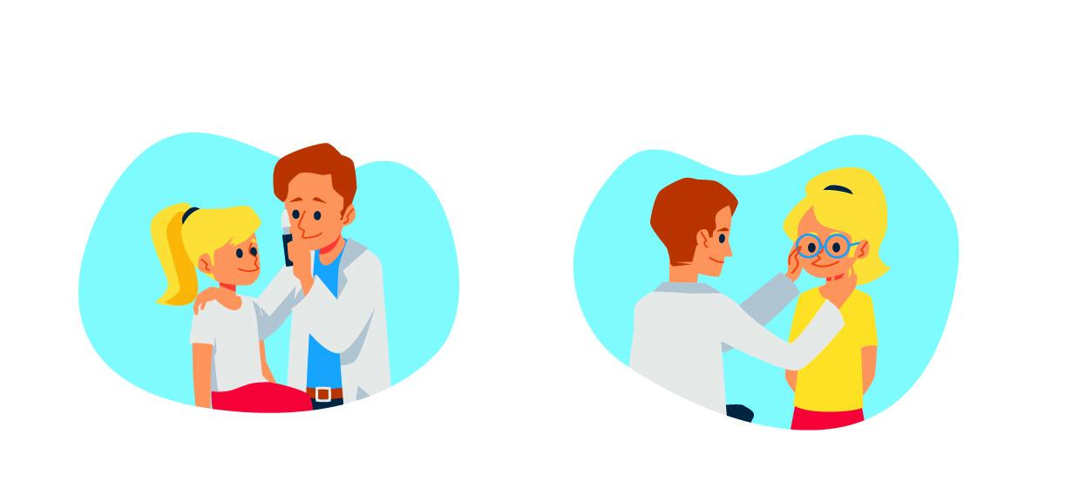
Veilig gebruik: gezondheid
De 20-20-2 regel

Slide 7
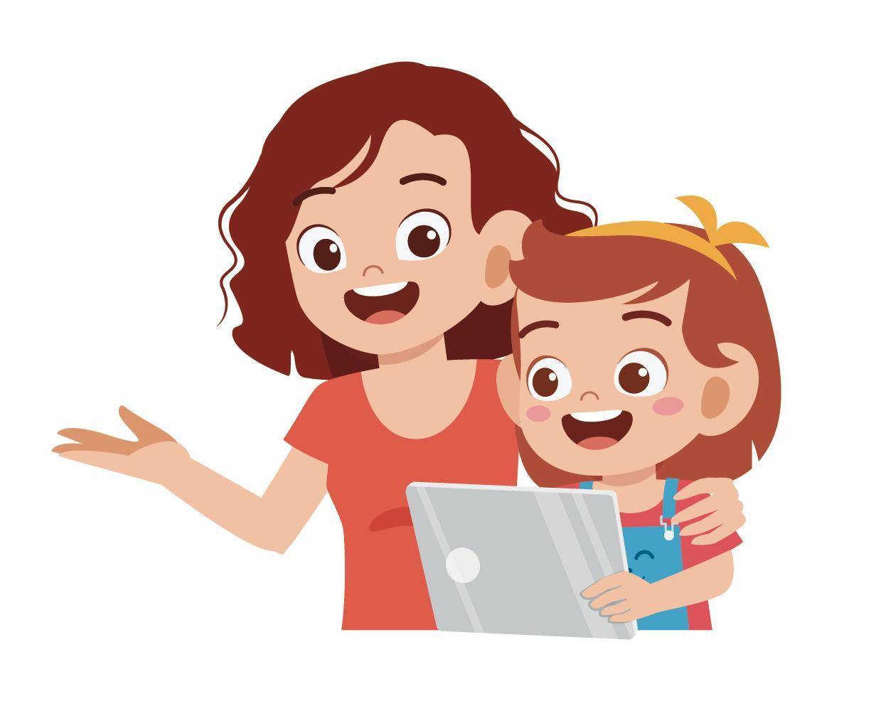
Veilig gebruik: privacy

Slide 8
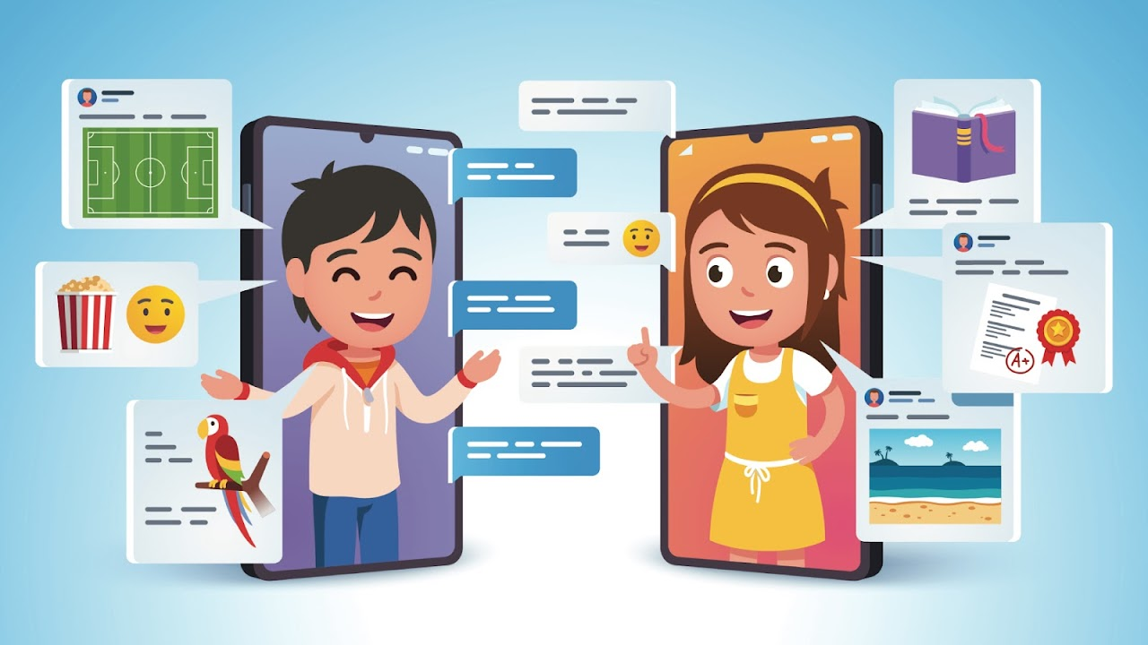
Social media: wat is dat?

Slide 9
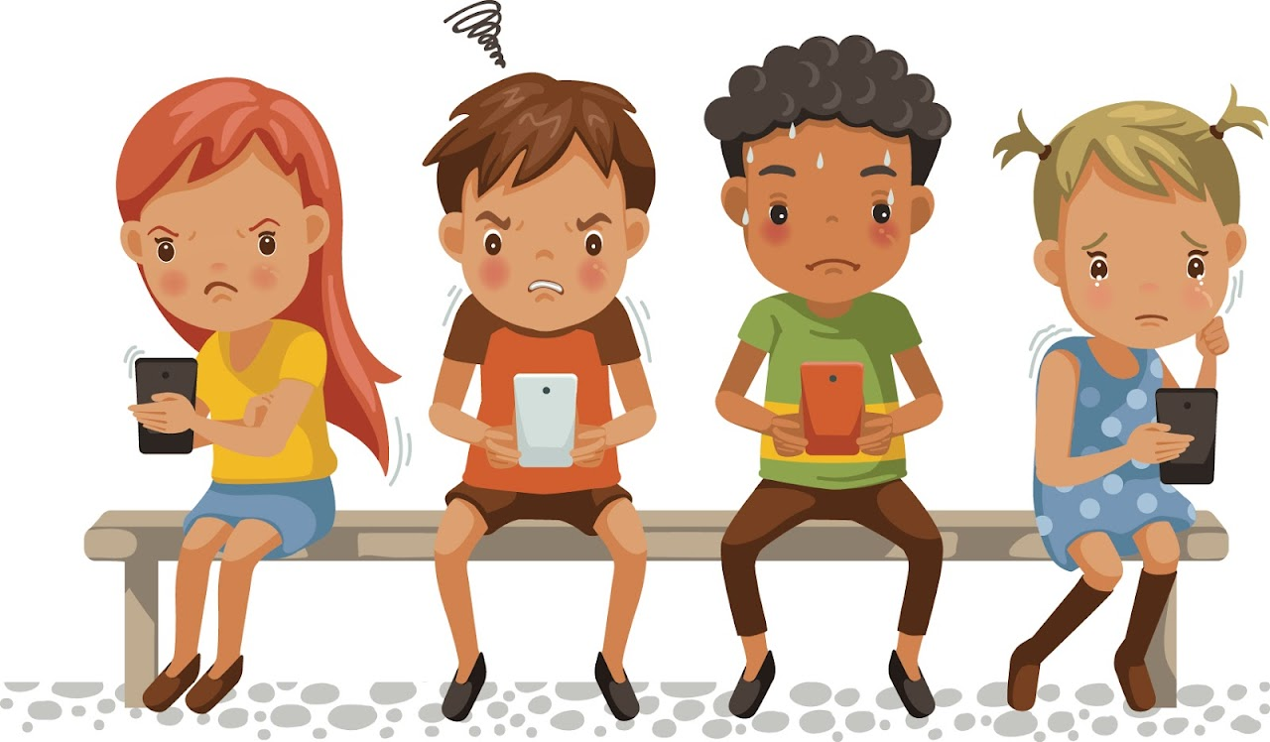

Social media: cyberpesten

Slide 10
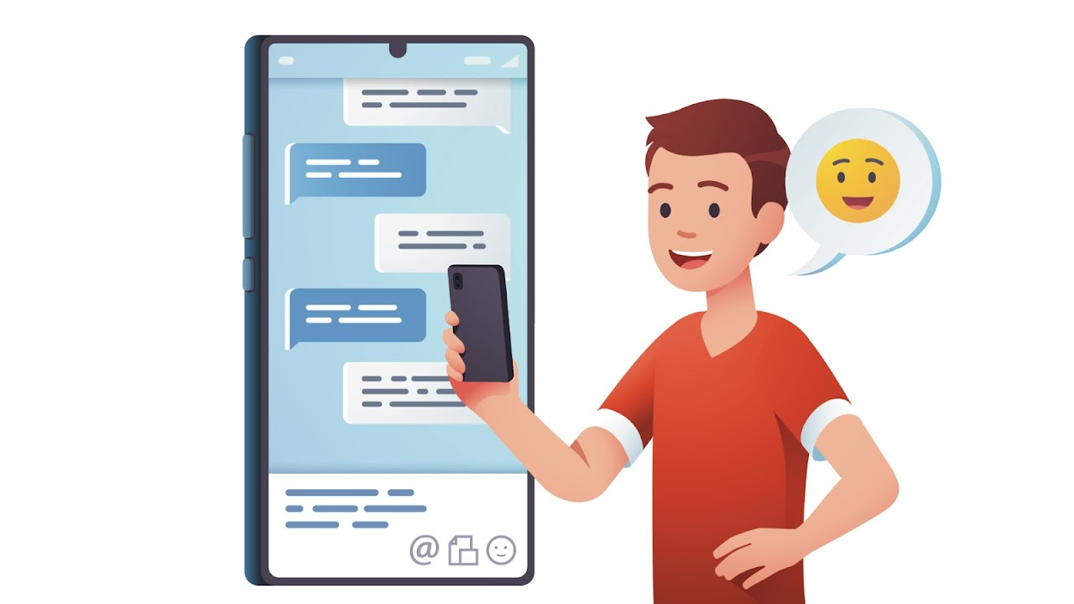

Ethisch vraagstuk:
Een groepsapp met de klas?

Slide 11
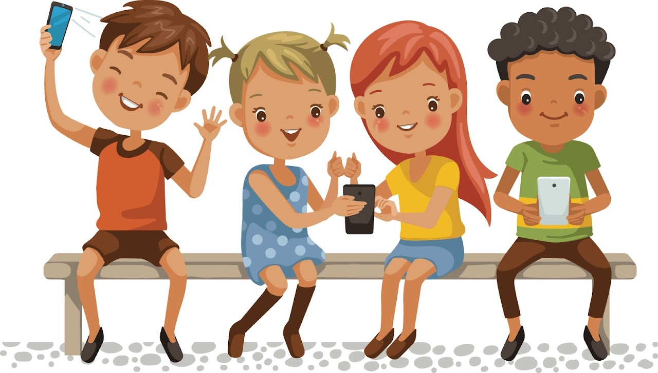
Afsluiting en terugblik

